Slide 1
Folyékony takarmány-kiegészítő a jövő takarmány-energiaforrása
Szerkesztette : Zaťko Kamill

Slide 2
Tartalomjegyzék
Bevezetés, szakmai kiegészítés indokoltsága 3. dia
Témaspecifikus szakmai kérdések 4. dia
Amit a folyékony takarmánykiegészítőkről tudni kell 5-8. dia
Emésztési folyamatok és a táplálék feldolgozása a bendőben 9.-16. dia
A takarmánykiegészítő alkalmazásának előnyei 17-19. dia
A folyékony takarmánykiegészítő tárolása 20.-21. dia
A folyékony takarmánykiegészítő keverése 22.-30.dia
A folyékony takarmánykiegészítő adagolása 31.-36. dia
Gyakorlati jellegű kérdések 37-38 dia
Felhasznált irodalmi hivatkozások jegyzéke 39. dia
Fogalomtár 40. dia
TAG –ek 41. dia

Slide 3
Bevezetés, szakmai kiegészítés indokoltsága
Napjaink nagy kihívása a minőségi élelmiszer előállítása. Ennek egy része és elengedhetetlen feltétele a jó minőségű állati eredetű alapanyag. Ennek érdekében energiában gazdag, minőségi takarmány előállítására van szükség.
Az állatok a számukra szükséges vizet részben a takarmány víztartalmából nyerik, ezáltal nagyon fontos, hogy a meglévő takarmányunk összetétele optimális legyen, beleértve a víztartalmat is.
Ezt az elvárást nagyon könnyen tudjuk szabályozni folyékony takarmánykiegészítőkkel. Ezzel a módszerrel optimalizálni tudjuk a takarmány beltartalmát is.
Az alábbi kiegészítő tananyag magába foglalja azokat a szakmai ismereteket, amelyek lehetővé teszik a folyékony takarmánykiegészítők mindennapi használatát az állatok etetésénél.

Slide 4
Témaspecifikus szakmai kérdések
A témakörhöz kapcsolódó elméleti és gyakorlati kérdések:
1. Mik a folyékony takarmánykiegészítők fő elemei?
2. Mik az előnyei a folyékony takarmánykiegészítőknek?
3. Milyen típusú etetési megoldások vannak a gyakorlatban?
4. Miért hasznos a folyékony takarmánykiegészítők alkalmazása?
5. Milyen ágazatban van elterjedve ez az etetési gyakorlat?

Slide 5
Amit a folyékony takarmánykiegészítőkről tudni kell
A folyékony takarmánykiegészítők főbb tulajdonságai:
- étvágyfokozás
- az adagválogatás csökkentése
- a rostok emészthetőségének javítása
- a kérődző állatoknál a bendő stimulálása
- a takarmányfelvétel növelése

Slide 6
A folyékony táplálékkiegészítő fokozza az állatok étvágyát
Kép : Bionis-Nyitra Agrokomplex 2017

Slide 7
A folyékony takarmányozásnál felhasználhatók az élelmiszeripari melléktermékek. A folyékony takarmánykiegészítő termékekben megtalálhatók betain, cukor, vitaminok, glicerin, de nagy mennyiségben tartalmazhatnak értékes fehérjeforrást is. Az esetek nagy többségében a folyékony takarmánykiegészítők fő alkotóeleme a melasz. A melasz sötét, édes, folyékony, magas cukortartalmú melléktermék, amely a cukornádból vagy cukorrépából származó cukor előállításakor keletkezik. A melasz egy erősen erjedhető energiaforrás, amely segít fenntartani a táplálék energiasűrűségét. Mivel nagyon ízletes, akkor is táplálkozásra ösztönzi az állatot, mikor alacsony az étvágya. A következőkben a melaszalapú folyékony takarmánykiegészítőkre fogunk összpontosítani. Ezek felhasználása nagy mértékben a kérődző állatoknál, főleg szarvasmarháknál történik.

Slide 8
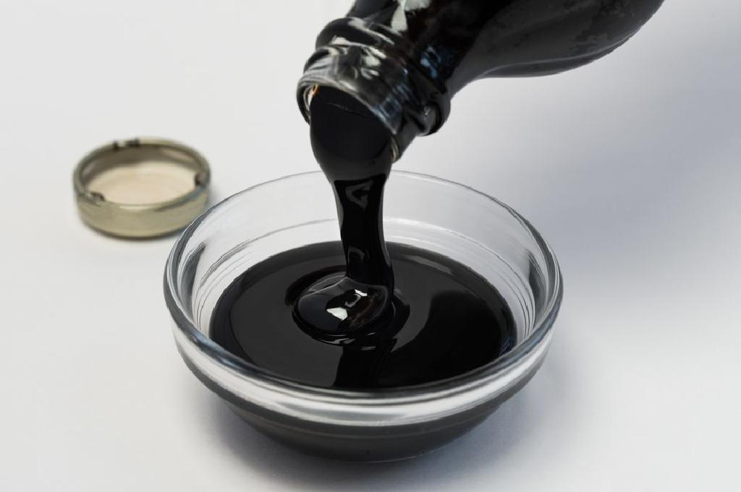
A melasz sötét, édes, folyékony magas cukortartalmú melléktermék, amely a cukornádból vagy cukorrépából származó cukor előállításakor keletkezik.
Kép forrás: https://hu.hiloved.com/mi-a-melasz/

Slide 9
Emésztési folyamatok és a táplálék feldolgozása a bendőben
A kérődzők nagyon változatos összetételű takarmányt fogyasztanak, az abraktól a gyenge minőségű melléktermékig. Az anyagcsere során az elfogyasztott takarmányenergiát (bruttó energia) számos veszteség éri, melyek nagyságát a takarmány tulajdonságai is befolyásolják. E két legnagyobb veszteségforrás a bélsárral távozó energiamennyiség és az emésztéssel járó hőképződés. A takarmányok minőségétől függően a bélsárral a bruttó energia 20-65%-a ürül.
A nettó energia rendszerben a létfenntartó szükséglet megfelel az éhező állat hőtermelésének, a termelés energiaszükséglete azonos a termelt termék energiatartalmával. Tehát, ha 1 kg tej energiatartalma 3 MJ, akkor termelésének energiaigénye is 3 MJ. *
* https://www.agronaplo.hu/szakfolyoirat/2003/8/takarmanyozas/kerodzok-takarmanyainak-energia-es-feherjeertekelese

Slide 10
Valamennyi takarmány három nettó energiaértékkel rendelkezik.
- Tejtermelő nettó energia, NEl
- Létfenntartó nettó energia, Nem
- Nettó energia súlygyarapodásra, NEg
A kérődzők fehérjeellátása két tényezőtől függ, melyek:
az emészthető mikrobiális fehérje
az emészthető lebontatlan takarmányfehérje

Slide 11
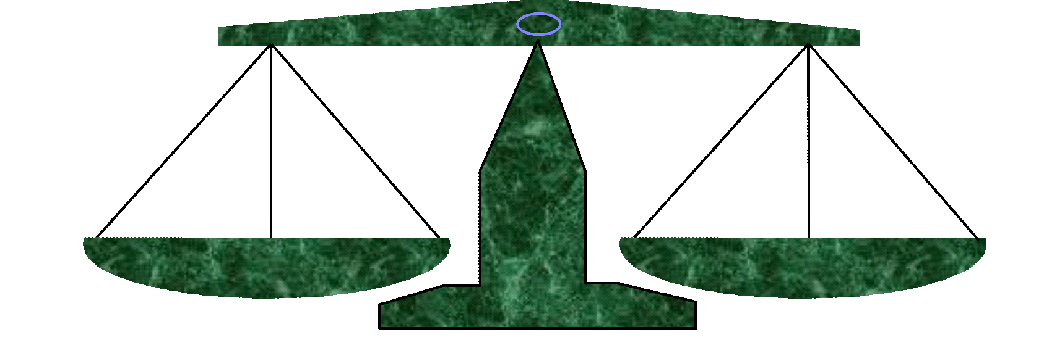
A takarmánnyal felvett fehérje egy része, rendszerint nagyobb hányada lebomlik a bendőben, ez a bendőben lebontott fehérje vagy lebontható fehérje, jele RDP.
A fehérje másik része lebontatlanul hagyja el a bendőt, ez a bendőben lebontatlan fehérje, a kifejezés szinonímái: nem lebontható fehérje, bendőemésztést elkerülő fehérje, bypass fehérje, jele UDP.
kép forrása: Dr. Kertész Tamás

Slide 12
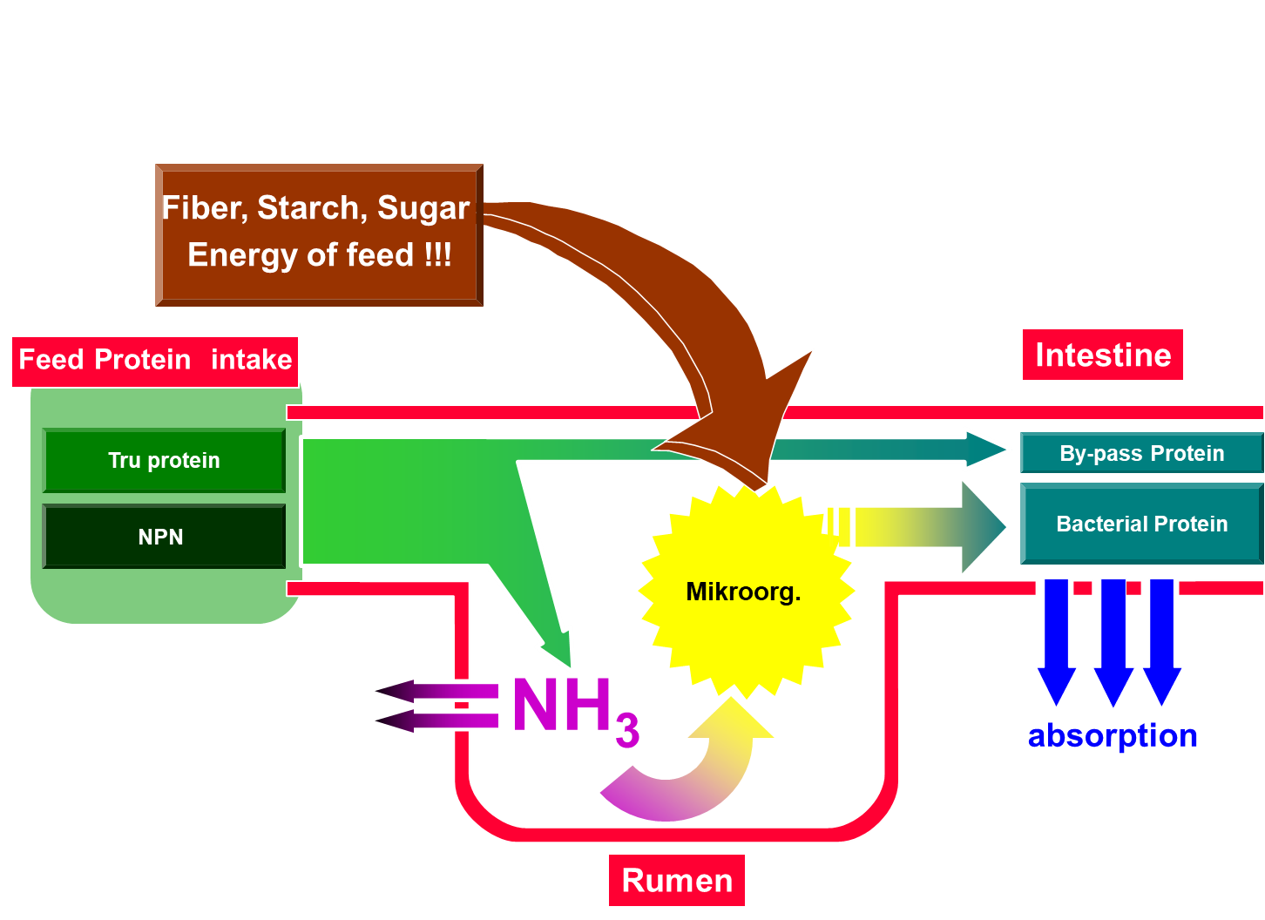
Emésztési folyamatok, a táplálék feldolgozása a bendőben
A takarmány feldolgozása a tejelő teheneknél:
kép: Bionis, Dr.Kertész Tamás

Slide 13
A fehérje alakulásának folyamata a bendőben:
1. Erjedés (lebomlás)
a) A proteolitikus enzimek a fehérjét (RDP) aminosavakká és peptidekké emésztik
- A proteázokat, peptidázokat és deaminázokat bendőfolyadékká dolgozzák fel
b) Az aminosavakat és peptideket ammóniává és szénvázakká (izo-savakká) fermentálják
c) A bendőben élő baktériumok ammóniát, aminosavakat és peptideket használnak a növekedéshez
- A peptidek stimulálják az NSC-t fermentáló baktériumok szaporodását
- Az ammónia fontos az SC baktériumok (és az NSC baktériumok) számára
A táplálékban biztosítani kell a gyorsan lebomló energiaforrás jelenlétét, hogy meggátoljuk a folyamat alatt az ammónia túlzott felhalmozódását.
2. Hidrolitikus / enzimatikus emésztés a vékonybélben
- A takarmányfehérje (UDP) és baktériumfehérje (BCP) távozik a bendőből
3. Az emészthetetlen fehérje távozik a bélsárral.

Slide 14
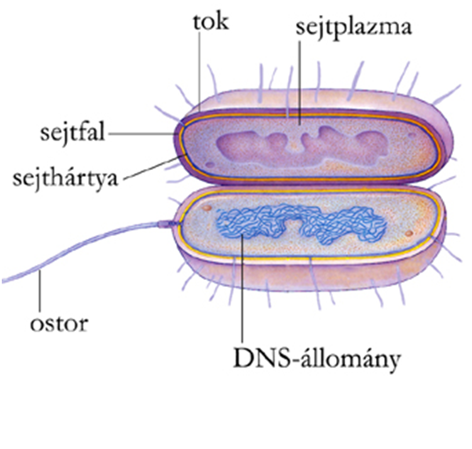
Hogyan biztosítunk több baktérium fehérjét:
elegendő RDP
gyorsan lebomló energiaforrások (cukor)
fermentálható rost (NDF)
Kép forrás:https://tudasbazis.sulinet.hu/hu/termeszettudomanyok/biologia/biologia-11-evfolyam/a-sejtes-szervezodes/a-prokariota-sejtek-felepitese-az-eukariota-sejtek-kialakulasa

Slide 15
A bendő szénhidrát mérlege
A takarmányadagnak optimálisan 37% fermentálható szénhidrátot (NFC) indokolt tartalmaznia
25% keményítő
6% cukor
6% oldható rost
A folyékony takarmánykiegészítők a cukron keresztül tartalmaznak a bendőben oldódó szénhidrátokat, valamint tartalmazhatnak természetes és nem nitrogénforrásokból származó fehérjét.
Folyékony takarmánykiegészítő alkalmazása a laktációs TMR-ben a bendőben elősegíti a szárazanyag-bevitelt és a magasabb tejtermelést. Optimalizálja a szénhidrát- és lebontható fehérjeegyensúlyt.

Slide 16
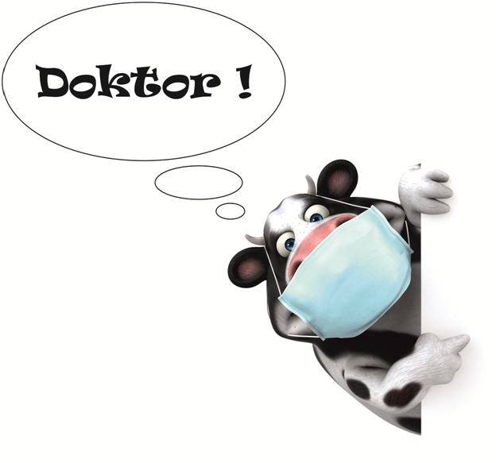
Ha az NFC több mint 40%, a bendő acidózis kockázatnak van kitéve.
kép forrása: https://hu.depositphotos.com/

Slide 17
A melasz alapú, glicerin és fehérjetartalmú folyékony takarmánykiegészítő előnyei általában:
1.Hatékony: a melasz stimulálja a bendő működését, javítja az étvágyat, növeli a szárazanyag- és takarmánybevitelt, valamint segíti az emésztést.
2. Könnyen alkalmazható: folyékony, minden évszakban felhasználható, könnyen tárolható, szállítható és kiadagolható.
3. Ízes: a melasz alapú termékek vonzóbbá teszik a száraztakarmányt, mivel a tömegtakarmányok felületén az ízfokozó hatás direkt módon jelentkezik. E tulajdonsága révén az alacsonyabb minőségű száraztakarmányt is képes javítani.

Slide 18
4. Egészséges: a melasz alapú termék a cukoripar mellékterméke, ami egy elismert energiaforrás és kondicionáló táplálék az állatoknak.
5. Rugalmas: széles skálájú termékek kaphatók, melyek alkalmasak különböző száraz takarmány receptúrákhoz. A keverő-kiosztó tartály segítségével könnyen beilleszthető a nagyüzemi technológiába.
6. Magas szárazanyag tartalom: a termékeknek kb. 50 - 60%-os szárazanyag tartalma van, a mikroflóra szaporodásának fokozódásával nő a bendőbeli fehérje szintézis.
7. Porlekötő hatás: a takarmány kiosztásánál keletkező port, veszteséget csökkenti, ezáltal az állattartási higiéniát is növeli.
8. Élettani hatás: A kérődző állatok egészségét, vitalitását és közérzetét javítja. Forrás:https://argosfgroup.com/

Slide 19
A takarmánykiegészítő alkalmazásának előnyei a TMR-ben
- Ellátja a bendőt szénhidráttal (cukor)
- Javítja az NPN kihasználtságát
- Növeli a TMR nedvességtartalmát
- Csökkenti a TMR válogatását a takarmányban
- Növeli a TMR bevitelét
- Növeli a rostok emésztését és a mikrobiális fehérjeszintézist
- Növeli a TMR térfogatsűrűségét
kép forrása: https://hu.depositphotos.com/128452784/stock-photo-fun-cow-holding-plate.html

Slide 20
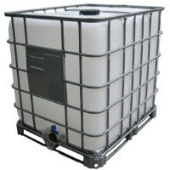
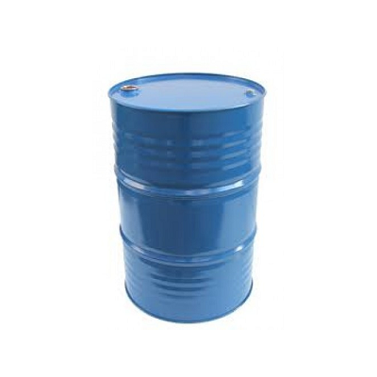
A folyékony takarmánykiegészítő tárolása A folyékony takarmánykiegészítő tárolása a telepeken kétféleképpen valósul meg
Kép1 forrás: https://hu.pinterest.com/pin/135882113746231669/
Kép2 forrás: https://hu.pinterest.com/pin/384424518188378247/
A kisebb (kevesebb állat) telepeken IBC konténer,
egyedi esetekben hordó

Slide 21
2. Nagy telepeken, nagykapacitású (10-50 m3) tartályokban
Ez lehetővé teszi hogy a folyékony takarmánykiegészítővel való etetés a leghatékonyabb módon történjen.
Kép forrás: szerző

Slide 22
A folyékony takarmánykiegészítő kezelése
A folyékony takarmánykiegészítők tárolása, szállítása és adagolása szigorú szabályokhoz kötött a megfelelő minőség biztosítása, valamint a környezetvédelmi előírások betartása érdekében.
A takarmánytárolók és kiadagolók automatikus, folyamatosan felügyelt vezérlésével a munka hatékonyabbá válik, így könnyebben kizárhatjuk a manuális kezelésből származó hibákat.

Slide 23
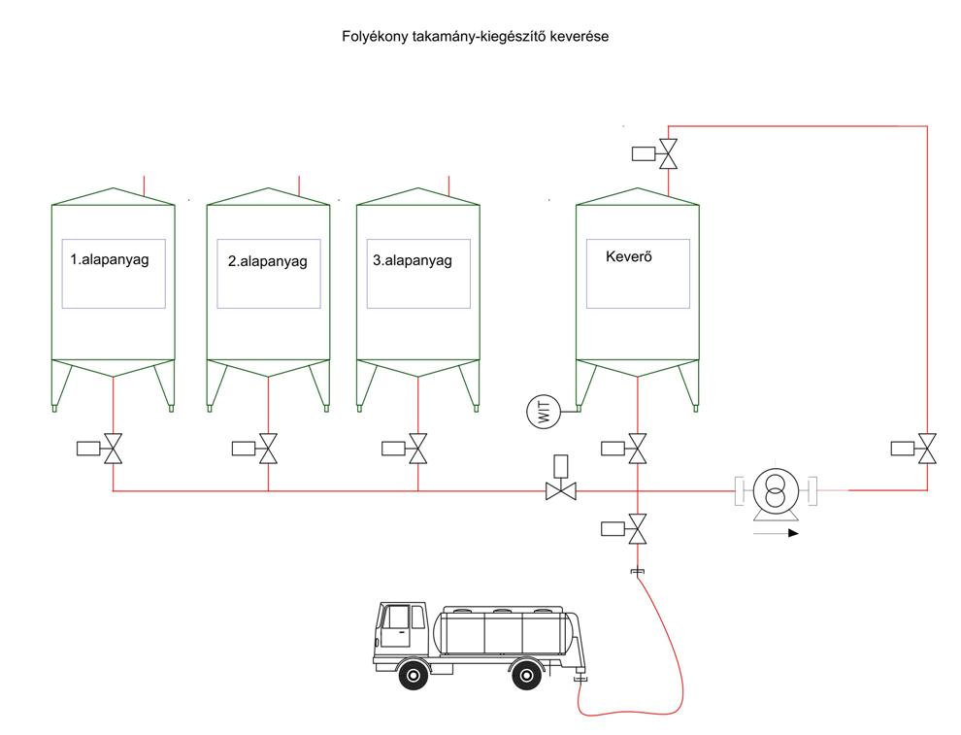
Folyékony takarmánykiegészítő keverési vázlata
Kép forrása: szerző

Slide 24
A folyékony takamánykiegészítőket esetenként több öszetevő alkothatja. Ezeket az adalék- vagy alapanyagokat (összetevőket) külön tartályban tároljuk. A tartályok össze vannak kötve egy keverőtartállyal, amelyben a meghatározott beltartalom alapján egy automatikus rendszer kiszámolja és beadagolja az egyes összetevőket. Így biztosított a takarmánykiegészítő beltartalma és paraméterei.
A kezelő személyzet betáplálja a számítógépbe a kívánt folyékony takarmánykiegészítő típusát (beltartalom szerint) és a kívánt mennyiséget (kg). A rendszer ellenőrzi a mennyiségeket és automatikusan elindítja a kívánt folyékony takarmánykiegészítő keverését.

Slide 25
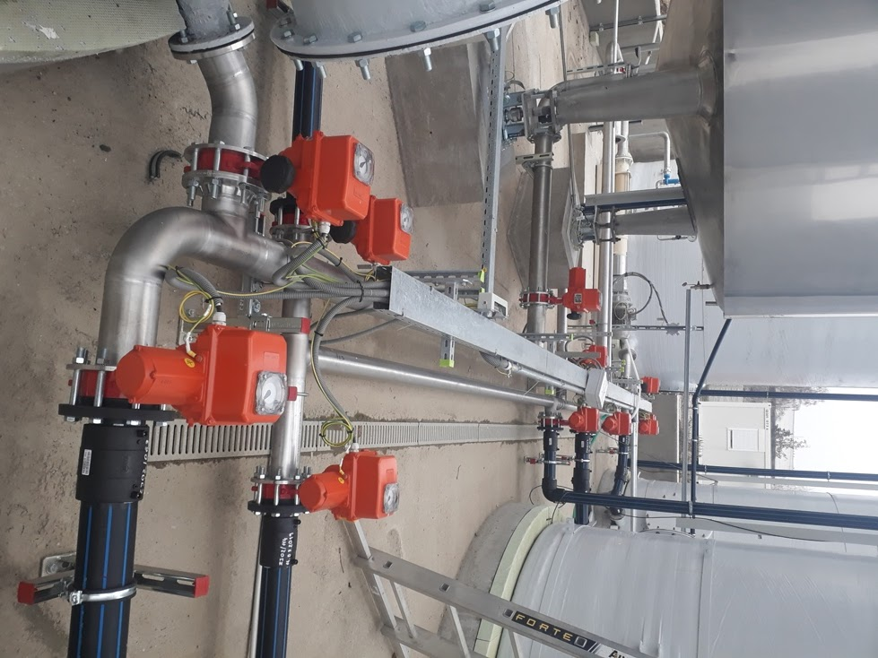
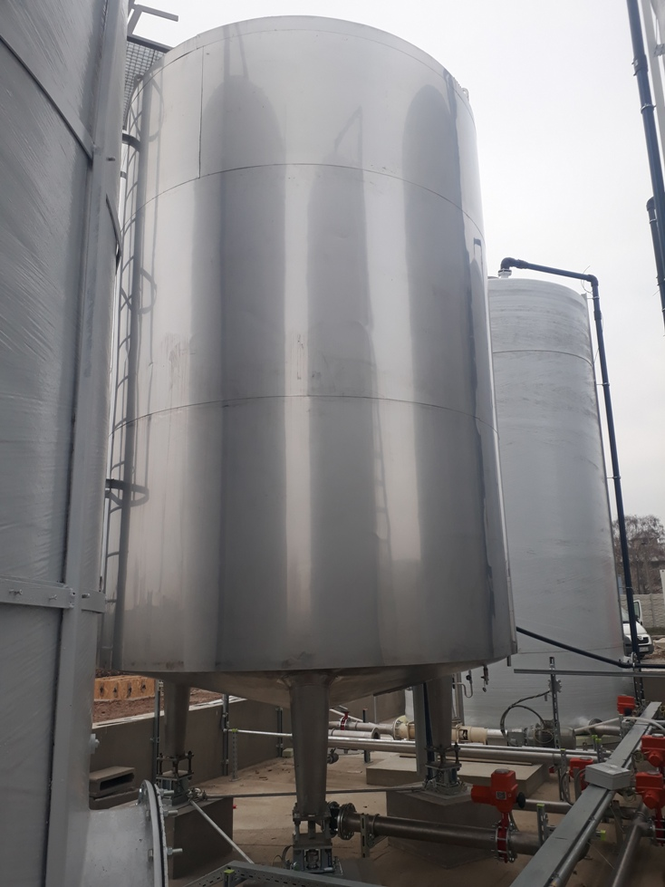
Folyékony takarmánykeverő üzem fő elemei
Nagykapacitású tárolók
Kép forrás : szerző Motoros csappantyúk

Slide 26
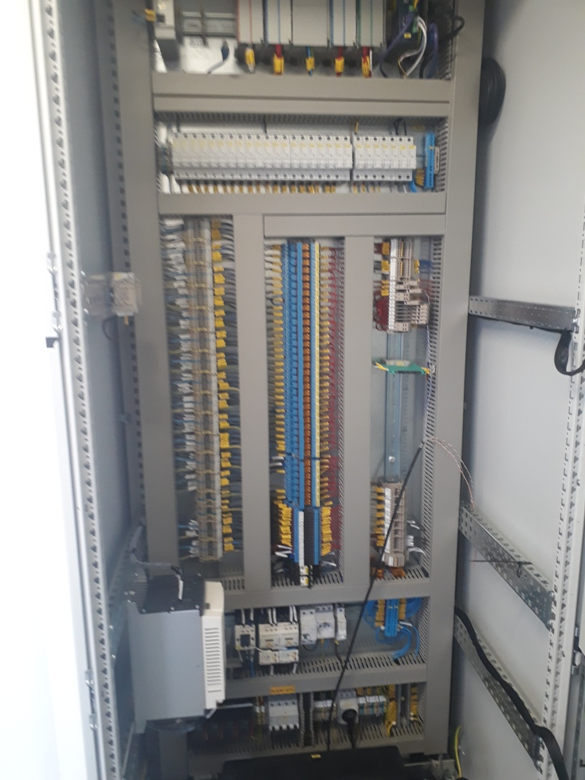
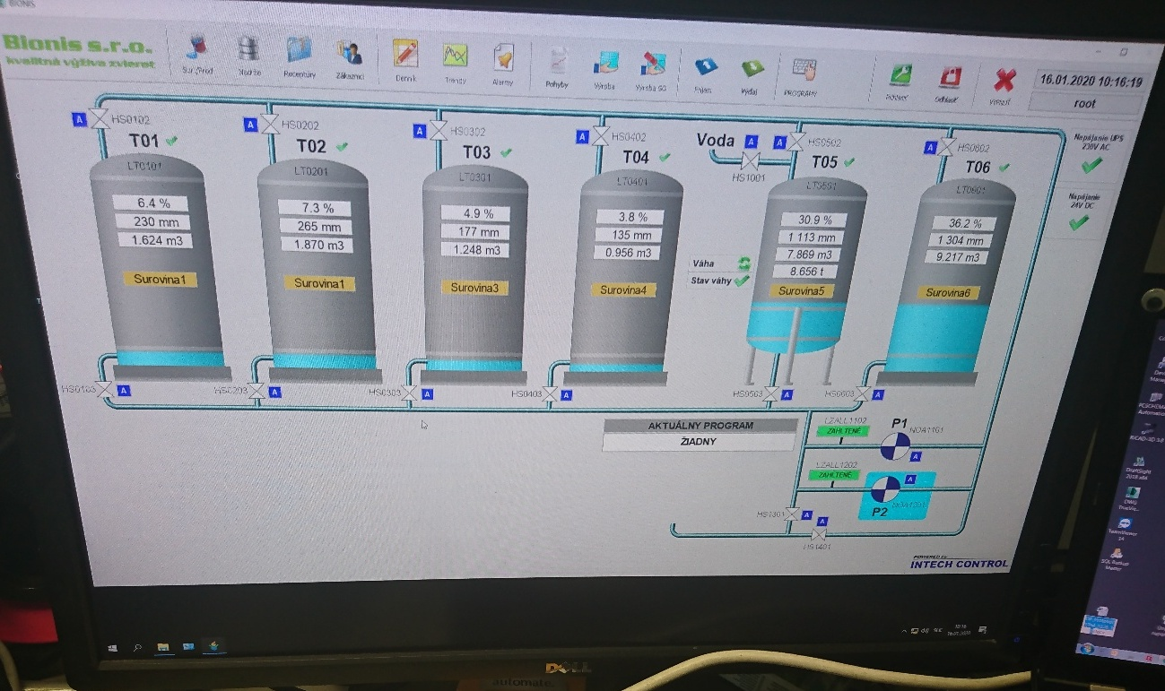
Folyékony takarmánykeverő üzem fő elemei
A keverés folyamata automatizált Elektromos vezérlőegység
(számítógépes vezérlés)
Kép forrás : szerző

Slide 27
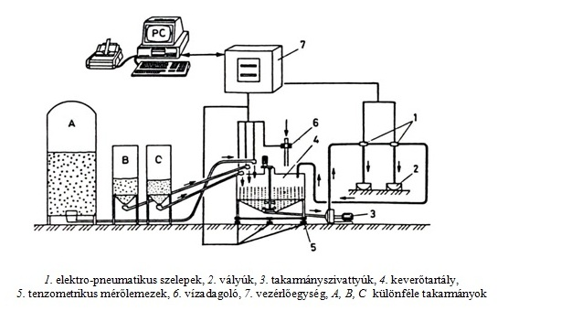
Számítógéppel vezérelt folyékony sertéstakarmányozási rendszer elvi felépítése
Kép forrása:https://regi.tankonyvtar.hu/hu/tartalom/tamop425/0010_1A_Book_14_Az_allattartasi_muszaki_ismeretek/ch11s03.html

Slide 28
A tehenészetekben a mobil takarmányozás alapeszköze, a keverő-kiosztó kocsi, ami az elmúlt évtizedekben nagy ívű fejlődésen ment keresztül. A takarmánykiosztó gépek használatával kezdetben a dolgozók fizikai munkájának minimalizálását akarták elérni, napjaink felé közeledve a fejlesztések javították a tehenészetek termelékenységét, a takarmányozás munkaminőségét, az élő munka termelékenységét, a folyamatos üzem által megkívánt üzembiztonságot.*
* Molnár Ernő: Takarmánykeverő, -kiosztó kocsi alkalmazásának jelentősége és lehetősége a tehenészetekben

Slide 29
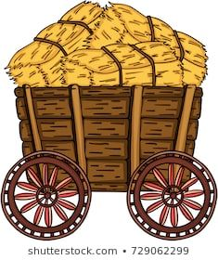
A telepeken ma a vontatott kocsik vannak többségben, ezektől is elvárt a szállításon kívül, a betárolás (rakodás), takarmány-előkészítés és -keverés, -kiosztás, a betárolás és a kiosztás mérleges ellenőrzése, a munkafolyamatok számítógépes szabályozása és ellenőrzése.” * * Molnár Ernõ: Takarmánykeverõ, -kiosztó kocsi alkalmazásának jelentõsége és lehetõsége a tehenészetekben Kép forrása: szerző Kép forrása: www.shutterstock729062299
„Napjaink gyakorlatában elvárt a takarmányozás megvalósításával kapcsolatos adatok gyűjtése, jobb ellenőrzés és ezeknek a telepek számítógépes adatkezeléséhez, számítógépes telepirányítási rendszeréhez való kapcsolódása. A szállító és kiosztó vontatott munkagéptől indulva mára eljutottunk egy önjáró univerzális tevékenységi kört ellátó munkagépig.

Slide 30
A keverő-kiosztó kocsival a keverék homogenitása pár perc alatt kialakítható. A keverés és a nagyobb méretű összetevők aprítása egyszerre történik. A szakaszos betárolás miatt az elsőként bekerült összetevő aprítása, keverése történik a leghosszabb ideig. Így nem véletlen, hogy sokan a szálas- és tömegtakarmányok betárolásával kezdenek. Amennyiben a keverék rossz struktúrájú, kedvezőbb eredményt érhetünk el az egyszerre kevert mennyiség és a keverési idő változtatásával, de a betárolás sorrendjének módosításával is.* A folyamat végén a keverő-kiosztó kocsiba a folyékony takarmány kerül, ami biztosítja a homogén nedvesség és szárazanyag arányát.
* Molnár Ernő: Takarmánykeverő, -kiosztó kocsi alkalmazásának jelentõsége és lehetõsége a tehenészetekben

Slide 31
A folyékony takarmánykiegészítő adagolása
Az etetés módja nagymértékben függ az etetés technológiai fejlettségétől. A takarmányadag összeállítása és keverése történhet automata adagolással, illetve az etető szakember által meghatározott sorrendben, manuális módszerrel
Kép forrás: https://magyarmezogazdasag.hu

Slide 32
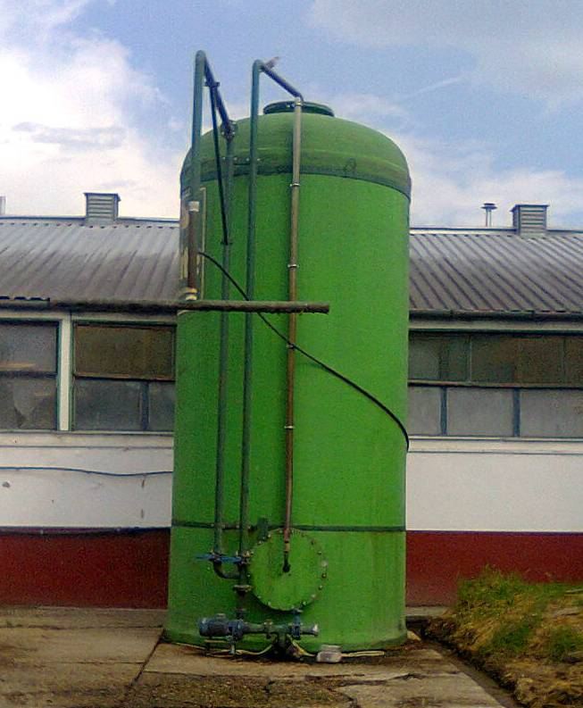
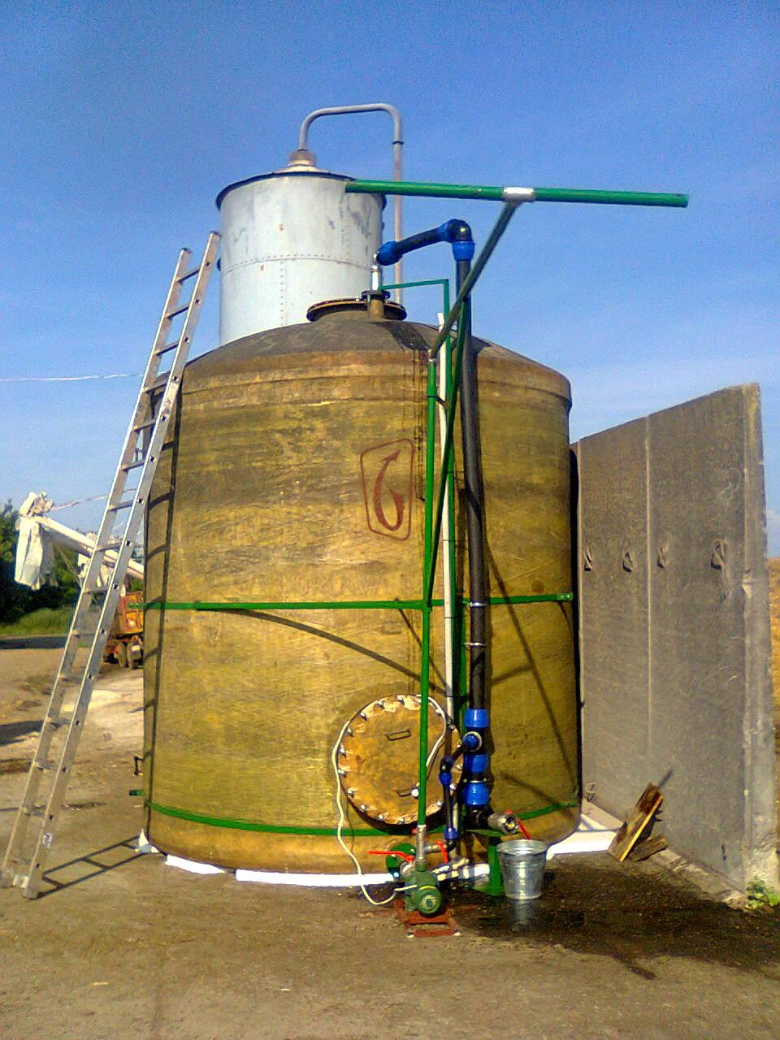
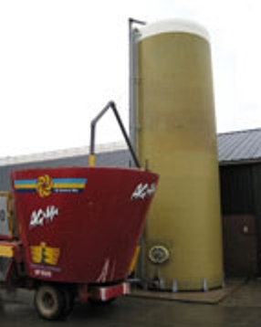
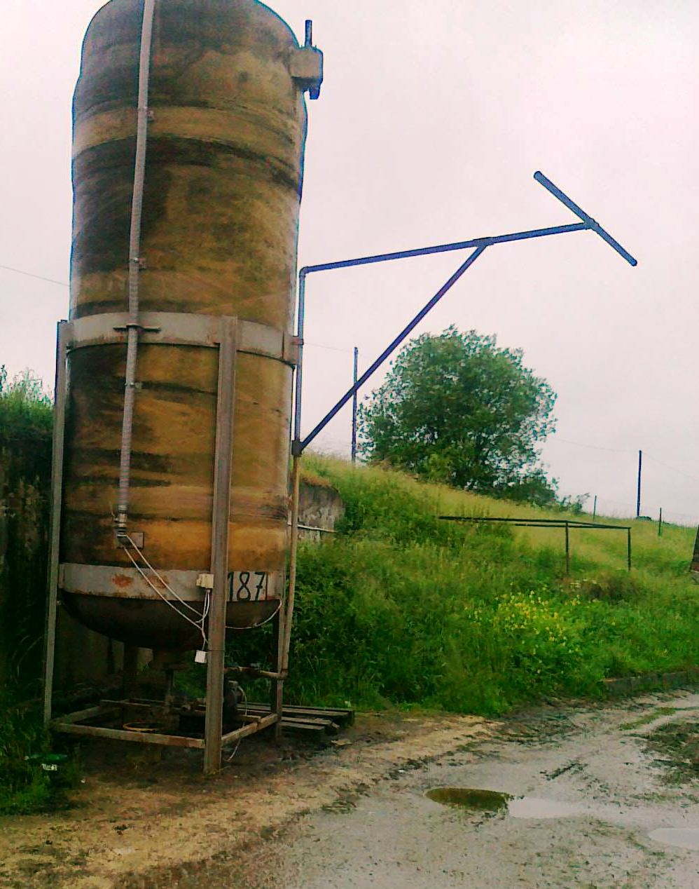
Folyékony takarmány adagoló berendezések a telepeken A folyékony takarmányt az előírt időben általában egy meghatározott helyre felépített adagolóberendezéssel juttatjuk a takarmány keverő-kiosztó kocsiba.
Kép forrás: szerző, https://www.duynie.hu/szolgaltatasok/tarolas

Slide 33
A nagy tejtermelésű tehenek takarmányozásának kritikus pontja az energiaellátás. A kiegyensúlyozott energiamérleg érdekében meghatározó a tömegtakarmányok minősége, hiszen a nagy termeléshez elegendő takarmányfelvétel csak kifogástalan minőségű takarmányból várható.
A takarmány könnyen hozzáférhető és oldódó szénhidráttartalma (cukorszerű szénhidrátok csoportja) befolyásolja a rost bendőbeli lebonthatóságát. A kukorica szilázsból hiányzó keményítő miatt megnő a vásárolt takarmánykiegészítők jelentősége. *
*https://magyarmezogazdasag.hu/2016/07/01/cukor-kiegeszites-magasabb-hozzaadott-erteku-folyekony-takarmanyokkal

Slide 34
Fehérjével dúsított folyékony takarmánykiegészítő
A melasz alapú folyékony takarmánykiegészítők leggyakoribb változatai a magasabb fehérje, illetve takarmány glicerinnel való keverékek.
Ezek tartalmazhatnak valódi fehérjék mellett NPN, valamint amid anyagokat. Az amid anyagok (betain) eltérően az NPN fehérjéktől (karbamid,ammónium-szulfát), a bendőben a karbamidhoz képest lassabban bomlanak le, ezáltal a bendőt folyamatosan ellátják értékes fehérjével. A terméket alkotó többi értékes alkotóelem (melasz, élesztővérce, ammónium-szulfát) a bendő működését serkentik (cukor, betain, kén,stb.), ezáltal a bendő NPN fehérjékből nagy mennyiségű bendőmikrobát tud előállítani, ennek következtében javul a tejelő tehén fehérje ellátása.

Slide 35
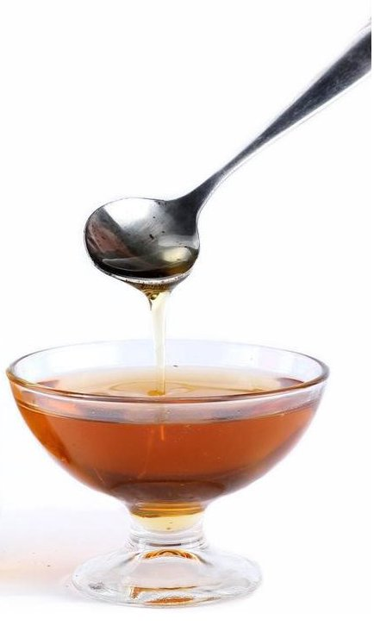
Glicerinnel dúsított folyékony takarmánykiegészítő
Tudjuk, hogy a glicerin energiatartalma néhány százalékponttal tér csak el a kukoricáétól, ezért széles körben alkalmazzák is a szálastakarmány minőségének javítására. Szintén jól ismert tény, hogy a glicerin növelheti a magas hozamú tejelő tehenek energiaellátását ellés előtt és után, ezáltal a laktáció teljes ideje alatt hatással van az állatok egészségére és teljesítményére. Kérődzők és monogasztrikus állatok takarmányozásában a fejadagok energiakoncentrációjának növelésére, valamint az ellés körül kialakuló egyes anyagforgalmi betegségek, ketózis megelőzésére, kezelésére; a laktáció korai szakaszában jelentkező energiahiány kompenzálására általánosan alkalmazott melléktermék a glicerin.*
Kép forrás:https://navnady-a-nastrahy.heureka.sk/krmiva-hulin-glycerol-krmny-glycerin-80-6kg/
*https://magyarmezogazdasag.hu/2016/07/01/cukor-kiegeszites-magasabb-hozzaadott-erteku-folyekony-takarmanyokkal

Slide 36
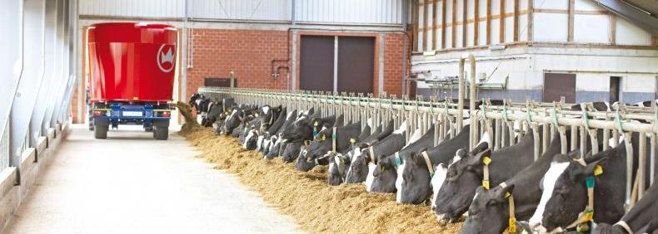
A folyékony takarmánykiegészítő adagolása a fentiekben említett összetevőkkel általában a fogadó TMR-ben 1,0–1,5 kg/nap. Így el tudjuk érni a 6% cukor kiegészítést, aminek az eredménye megmutatkozik egyrészt a kondíció megtartásában, másrészt a tej mennyiségében is.
Kép forrás:https://www.sano.hu/hu/siloking-profik-partnere

Slide 37
Gyakorlati jellegű kérdések
1. Mi a melasz ?
2. Mikor használjuk a melaszt etetésre?
3. Mik a folyékony takarmánykiegészítők főbb tulajdonságai?
3. Mik az előnyei a folyékony takarmánykiegészítőknek?
4. Hogyan működik a bendő?
5. Milyen három nettó energiaértékkel rendelkezik a takarmány?
6. Milyen összetevőket tartalmazhat még a melasz alapú folyékony takarmány?

Slide 38
7.Hol használjuk főleg a melasz alapú folyékony takarmánykiegészítőt?
8. Milyen módon adagolhatjuk a folyékony takarmánykiegészítőt?
9. Hogyan tároljuk a folyékony takarmánykiegészítőt?
10. Mennyi hozzávetőlegesen a napi adag a folyékony takarmány-kiegészítőből?

Slide 39
Felhasznált irodalmi hivatkozások jegyzéke
Agronapló szakfolyóirat: Várhegyi Józsefné dr. , dr. Várhegyi József, Állattenyésztési és Takarmányozási Kutatóintézet, Herceghalom - Kérődzők takarmányainak energia- és fehérjeértékelése
Dr. Kertész Tamás- Bionis 2014 presentation
Dr. Kacz Károly (2011),Debreceni Egyetem, Nyugat-Magyarországi Egyetem, Pannon Egyetem - Állattartás műszaki ismeretei
Bokori József, Gundel János, Herold István, Kakuk Tibor, Kovács Gábor, Mézes Miklós, Schmidt János, Szigeti Gábor, Vincze László, Mezőgazda Kiadó -A takarmányozás alapjai
Dr. Dublecz Károly (2011) Debreceni Egyetem, Nyugat-Magyarországi Egyetem, Pannon Egyetem - Takarmányozástan
Dr. Dégen László, Dr. Monostori Attila, Kótiné dr. Seenger Julianna -Bendőacidózis II. Takarmányozási okok
https://magyarmezogazdasag.hu/2016/07/01/cukor-kiegeszites-magasabb-hozzaadott-erteku-folyekony-takarmanyokkal

Slide 40
Fogalomtár
Folyékony takarmánykiegészítő
Táplálék feldolgozása
Folyamatok a bendőben
Automatizált takarmánykeverő üzem
Folyékony takarmánykiegészítő adagolás
Folyékony takarmánykiegészítő tárolás
Szarvasmarha etetése

Slide 41
TAG-ek
melasz
takarmány
Energia
szénhidrát
automatizált
adagolás
tárolás

